Slide 1

HTML
História
Introdução
Tags HTML

Slide 2

História
O HTML surgiu no final dos anos 1980 e início dos anos 1990. A história começa com um cientista chamado Tim Berners-Lee. Ele trabalhava no CERN, um grande laboratório de física na Suíça, e tinha um problema: precisava de uma forma fácil de compartilhar informações e documentos com seus colegas ao redor do mundo.

Slide 3
HTML
o HTML surgiu para:
Facilitar a organização e o compartilhamento de informações: Tornar possível criar páginas que pudessem ser conectadas e acessadas facilmente.
Permitir a criação de links e navegação: Ajuda a conectar diferentes páginas e documentos, permitindo uma navegação simples entre eles.

Slide 4
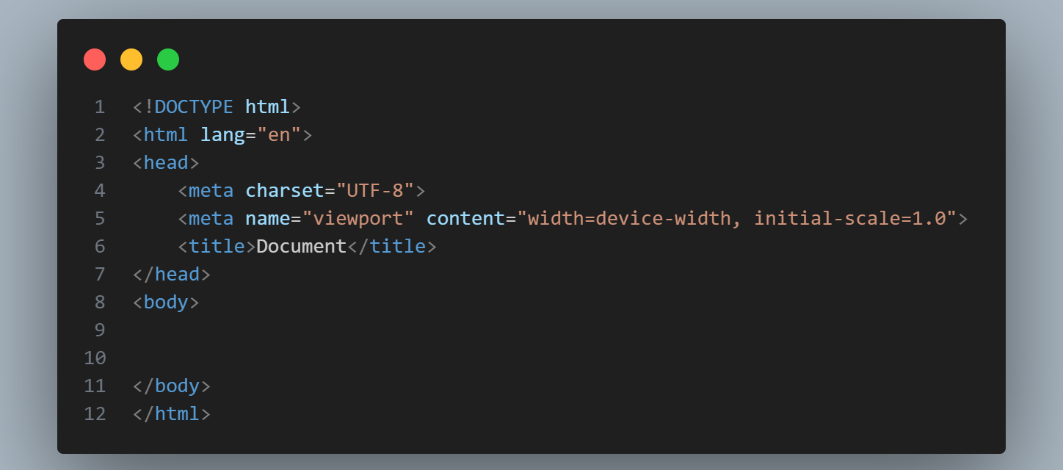
Estrutura

Slide 5
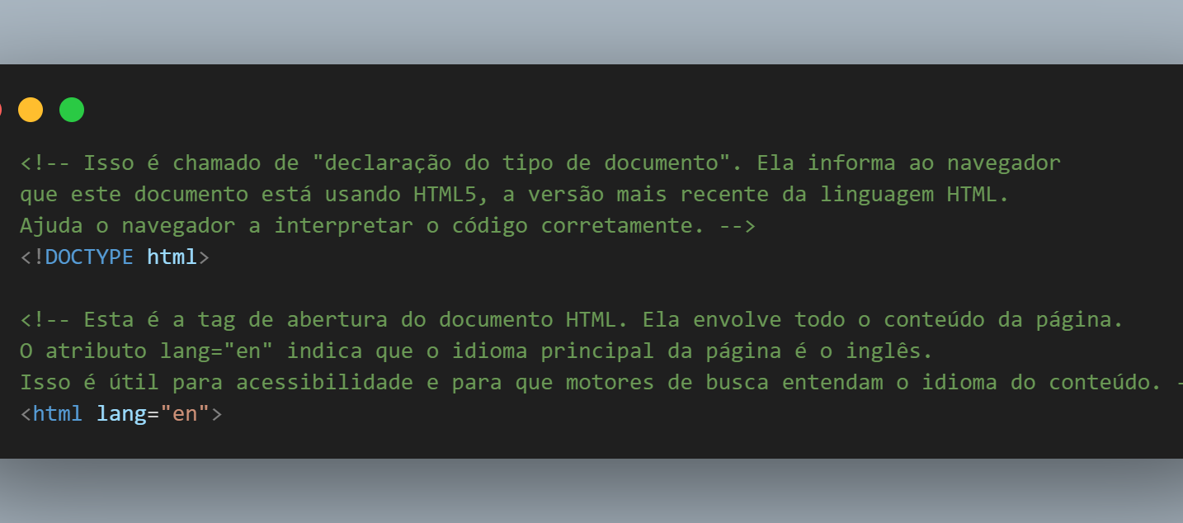
Introdução

Slide 6
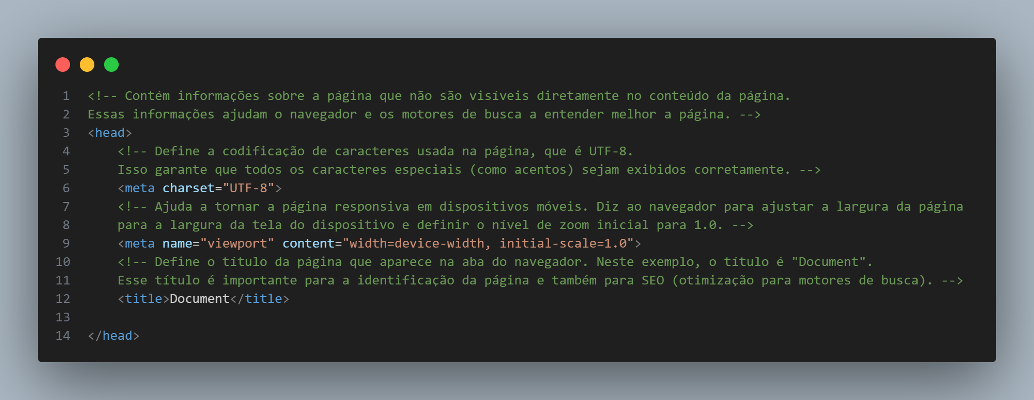
Introdução

Slide 7
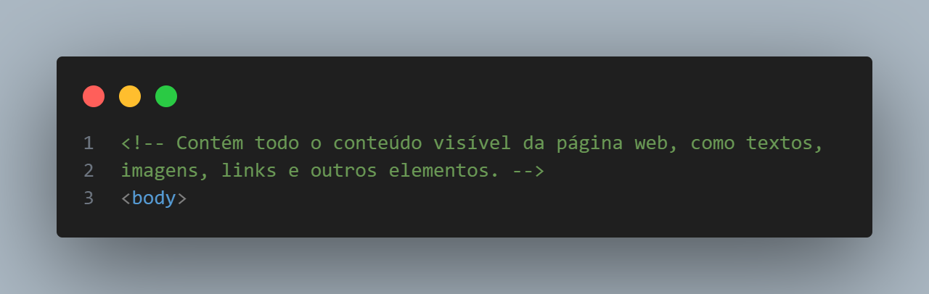
Introdução

Slide 8
Tags HTML
Tags HTML são os elementos básicos usados para criar e estruturar páginas web. Elas são como instruções para o navegador sobre como exibir o conteúdo. Cada tag HTML é um pedaço de código que define um tipo específico de conteúdo ou comportamento na página.

Slide 9
Estrutura de uma Tag HTML
Tag de Abertura:
Indica o início de um elemento HTML.
É escrita entre < e >, como <p>, <h1>, ou <a>.
Conteúdo:
O texto ou outros elementos que você deseja exibir na página estão entre a tag de abertura e a tag de fechamento.
Tag de Fechamento:
Indica o fim do elemento HTML.
É escrita de maneira semelhante à tag de abertura, mas com uma barra / antes do nome da tag, como </p>, </h1>, ou </a>

Slide 10
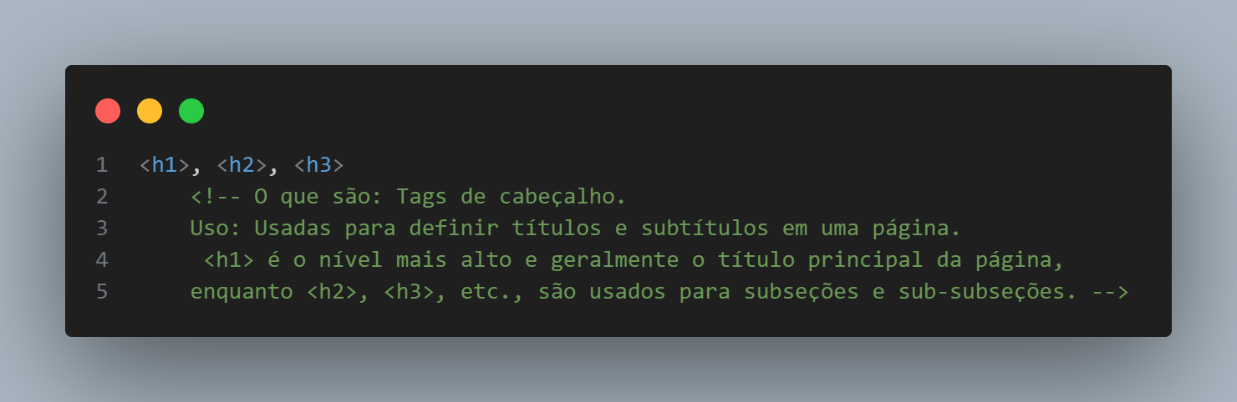
H1, H2......H6

Slide 11
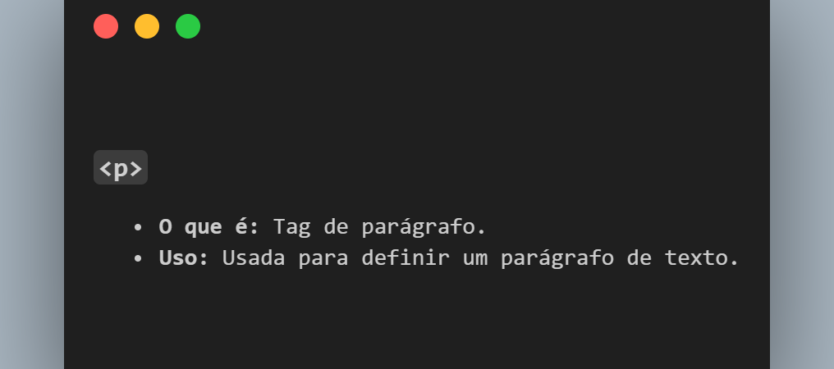
P

Slide 12
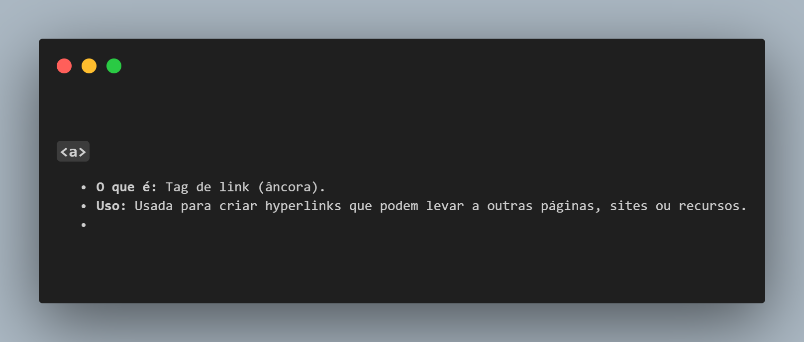
A

Slide 13
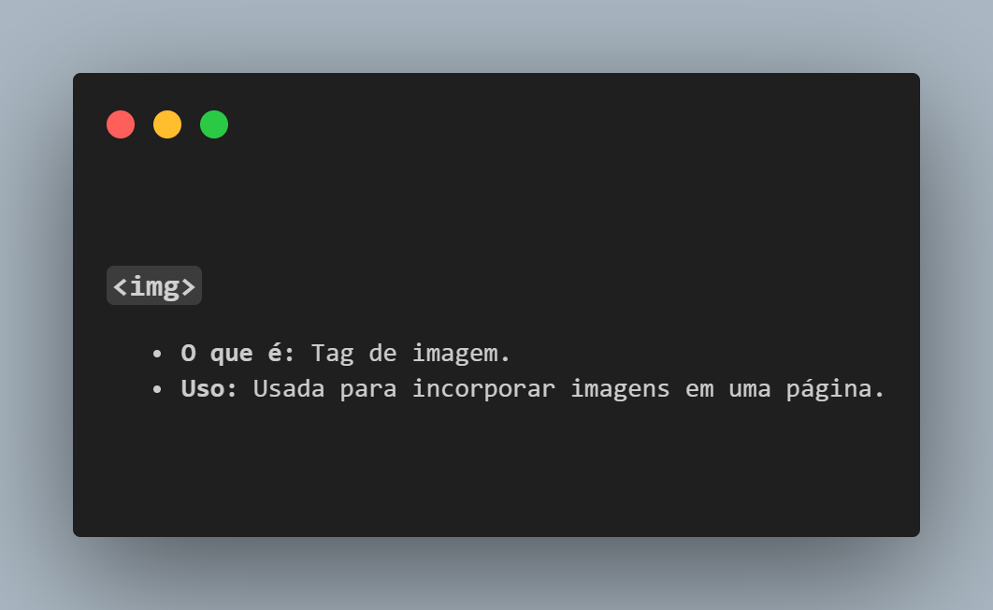

Slide 14
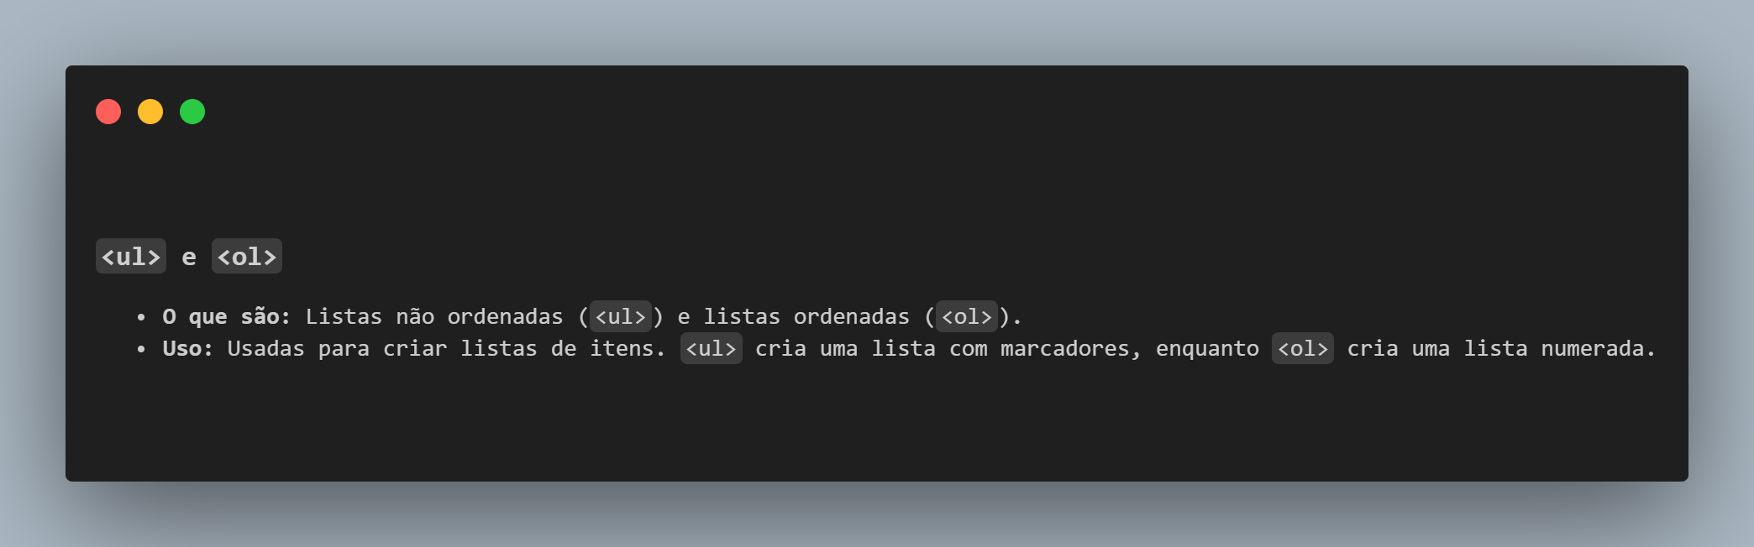

Slide 15
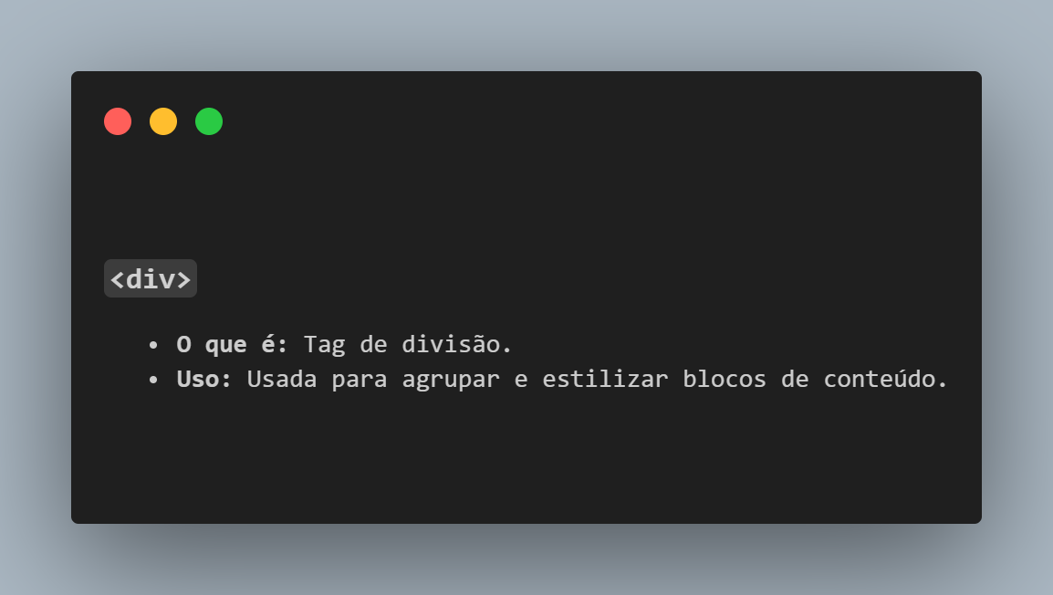

Slide 16
